Slide 2
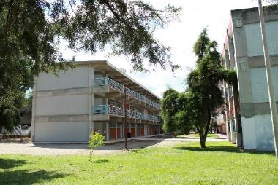
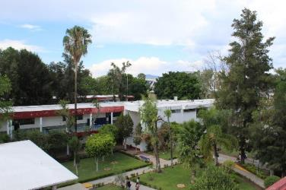
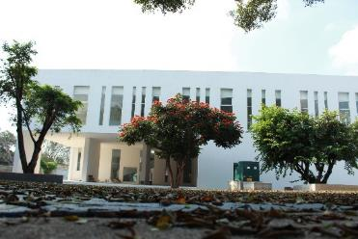
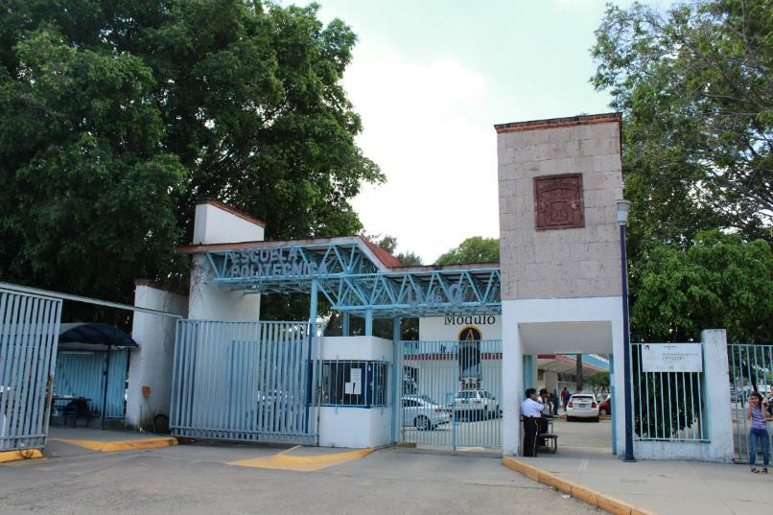
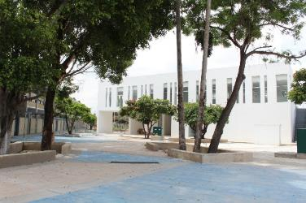
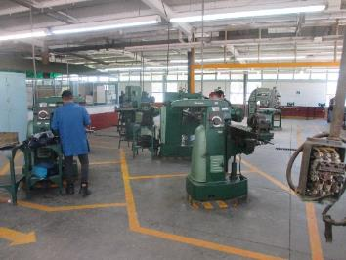
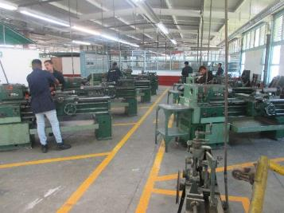
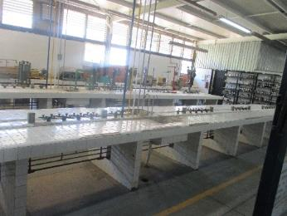
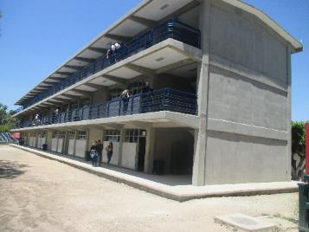

Slide 3
Docencia y Aprendizaje
La oferta académica de la Escuela Politécnica de Guadalajara, se conforma por siete carreras de Tecnólogo Profesional y a partir del ciclo 2019-A, por dos Bachilleratos Tecnológicos:
Tecnólogo Profesional en Electricidad Industrial
Tecnólogo Profesional en Mecánica Industrial
Tecnólogo Profesional en Metalurgia y Fundición
Tecnólogo Profesional en Plásticos
Tecnólogo Profesional en Procesos Químicos Industriales
Tecnólogo Profesional en Sistemas Informáticos
Tecnólogo Profesional Químico en Análisis y Procesos de Alimentos
Bachillerato Tecnológico en Diseño en Construcción
Bachillerato Tecnológico en Control de Calidad y Medio Ambiente

Slide 4
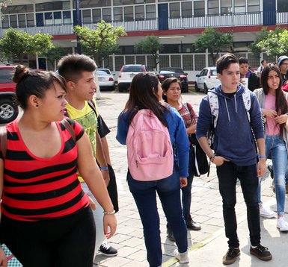
Docencia y Aprendizaje

Slide 5
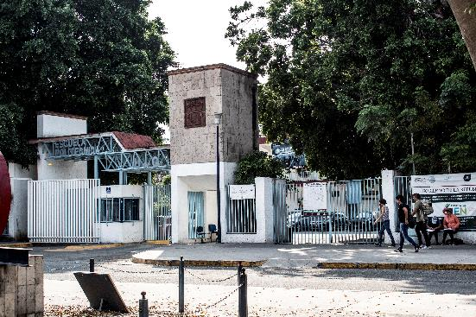
Docencia y Aprendizaje
Comparativo de Matrícula
2013 - 2018

Slide 6
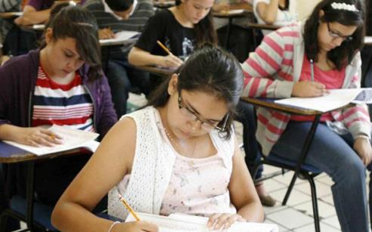
Docencia y Aprendizaje
Comparativo de Aspirantes
2013 - 2019

Slide 7
Docencia y Aprendizaje
Comparativo de Admitidos 2013 - 2019

Slide 8
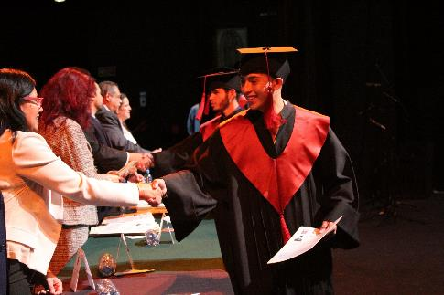
Docencia y Aprendizaje
Comparativo de Egresados
2013 - 2018

Slide 9
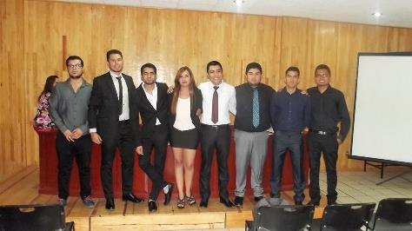
Docencia y Aprendizaje

Slide 10
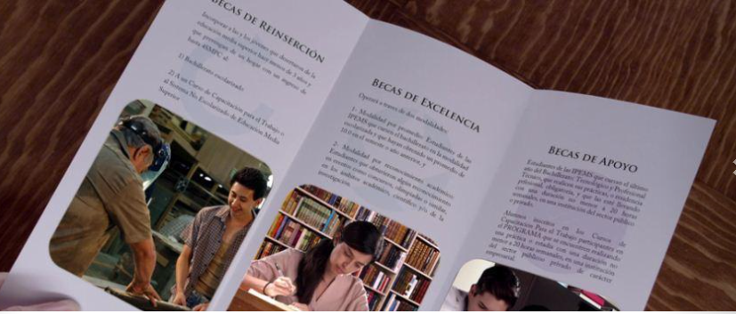
Docencia y Aprendizaje
PROGRAMAS DE BECAS IMPLEMENTADOS
Programa de Becas de Educación Media Superior (SEP)
Programa Prospera (SEP)
Programa Institucional de Estímulos a Estudiantes Sobresalientes (U de G).
Programa de Becas PREPARATE (Gobierno del Estado)

Slide 11
Docencia y Aprendizaje

Slide 12
Docencia y Aprendizaje

Slide 13
Docencia y Aprendizaje

Slide 14
Docencia y Aprendizaje

Slide 15
Docencia y Aprendizaje
Tutorías 2018

Slide 16
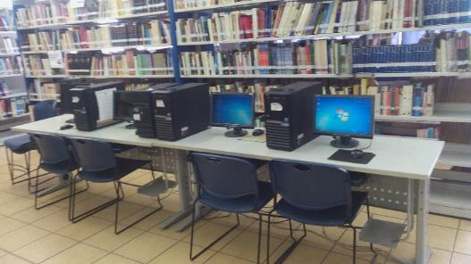
Docencia y Aprendizaje

Slide 17
Docencia y Aprendizaje

Slide 18
Docencia y Aprendizaje

Slide 19
Personal Académico

Slide 20
Personal Académico

Slide 21
Personal Académico

Slide 22
Personal Académico

Slide 23
Personal Académico
Cursos de formación y Actualización de profesores, 2018
Modelo de Tutorías en el Nivel Medio Superior.
Planeación Didáctica del Proceso de Aprendizaje (Plan Clase Argumentado y Planeación Didáctica).
Evaluación de Competencias en el campo de la Matemáticas y Física.

Slide 24
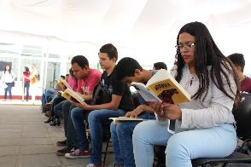
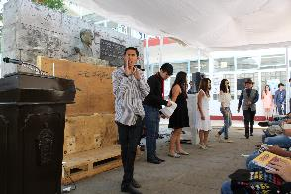
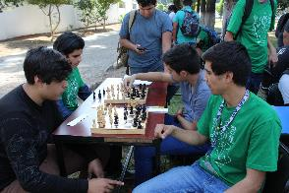
Extensión
Actividades Culturales y de Extensión 2018
Celebración del Día Mundial del Libro en el que participaron 320 lectores.
La Feria de Juan José Arreola, así mismo realizó una representación teatral de los cuentos Anuncio y Plastisex, sumado a un torneo de ajedrez, en torno a la celebración dedicada a Arreola.

Slide 25
Extensión
CREADORES LITERIOS DE LA FIL 2018
Se tuvo la paritición de los concursos de Cuento , Poesía, Mircrorelato y Cartas al autor. La alumna Angélica Villanueva Madrid, obtuvo el 3er lugar en la categoría, Cartas al autor.

Slide 26
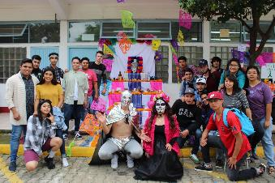
Extensión
Celebración del Día de Muertos, en el que participaron 345 jóvenes y 23 profesores.
Concurso de Calaveritas a Juan José Arreola con la participación de 19 calaveritas

Slide 27
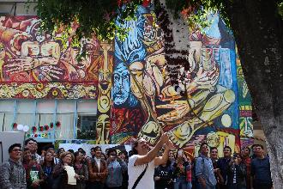
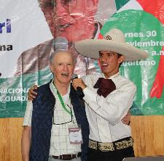
Extensión
Club de lectura “José Emilio Pacheco” en el que participaron mas de 30 alumnos
Dos talleres buscan incentivar la creación literaria, a través de la escritura y un club de lectura.
En la Actividad conocida como Circulo de Lectores se contó con la presencia de escritor José Eduardo Agualusa y el científico Horacio Dottori

Slide 28
Extensión
Se realizó la campaña de acopio de alimento para el Banco Diocesano de Alimento de Guadalajara A. C., con la participación de 43 profesores y 675 alumnos, logrando recolectar 767 kilos de alimento.
En la XXXII Olimpiada Mexicana de Matemáticas, se obtuvieron 4 primeros lugares en la regional, en la estatal un primer lugar, un segundo lugar y dos terceros lugares.
En la VII Olimpiada Mexicana de Filosofía fase nacional, una alumna obtuvo el 3er. Lugar en la categoría de lengua materna.

Slide 29
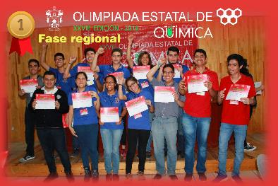
Extensión
En la XXVIII Olimpiada Estatal de Biología 2018 en su fase regional se obtuvieron tres primeros lugares, un segundo lugar y un tercer lugar, en fase estatal un alumno obtuvo tercer lugar.
En la XXV Olimpiada Regional de Química 2018, se obtuvieron 10 primero lugares, en su fase estatal se obtuvieron 6 primeros lugares y en su fase nacional un alumno obtuvo la preselección a la fase internacional.

Slide 30
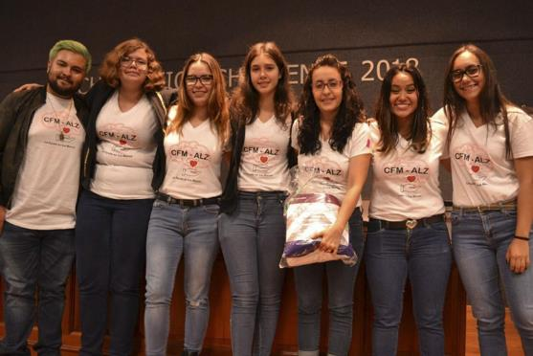
Extensión
En el “CONCURSO DE ORTOGRAFÍA Y GRAMÁTICA DEL SEMS 2018”, en el que participaron en la fase interna 25 alumnos, los ganadores del 1º y el 2º lugar representaron a la escuela en el concurso.
Por segundo año consecutivo, alumnas de la Escuela Politécnica de Guadalajara en el evento “Technovation Challenge”, las alumnas Miriam Angélica Luna Medina y Citlalli Ruiz Puga. Con las alumnas de la Escuela Vocacional, ganaron la final nacional con el proyecto EDUTEC.

Slide 31
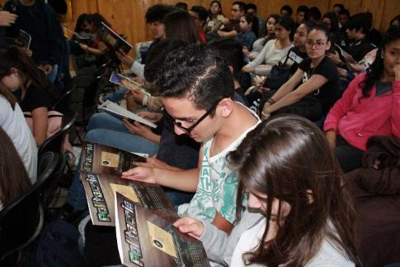
Extensión
Se publico el primer número de la revista POLITECNIA.

Slide 32
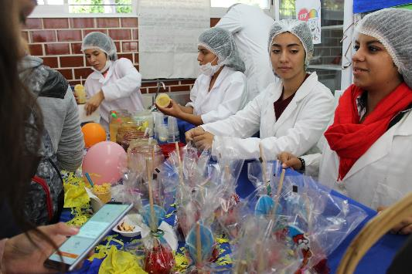
Vinculación
Se realizó la EXPOLITEC 2018 con el tema, “Responsabilidad social y sustentabilidad”.
Se presentaron un total de 162 proyectos únicos.
113 proyectos en el marco de EXPOLITEC
49 proyectos aplicación e innovación

Slide 33
Vinculación
EXPOLITEC

Slide 34
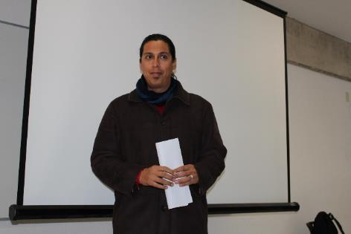
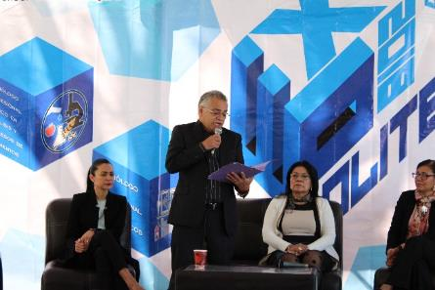
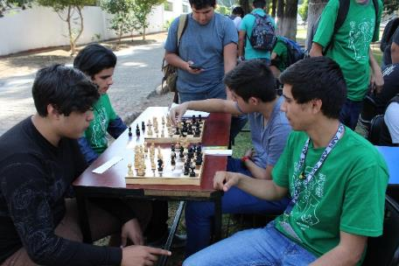
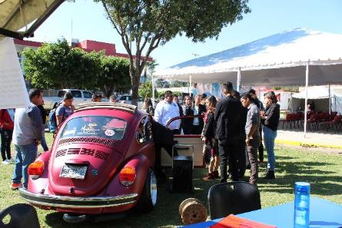
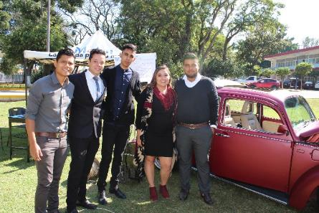
Vinculación
EXPOLITEC 2018

Slide 35
Vinculación
Servicio Social
933 jóvenes participaron en esta actividad distribuidos en 72 organismos receptores.

Slide 36
Vinculación
Algunos de los principales organismos receptores de los prestadores de Servicio Social.

Slide 37
Vinculación
Prácticas Profesionales
Fortalecimiento de la formación de los estudiantes.

Slide 38
Vinculación
Modelo de Emprendedores, 2018
12 Facilitadores
28 Grupos de Quinto y Sexto semestre
Presentación de 83 Proyectos
1120 alumnos

Slide 39
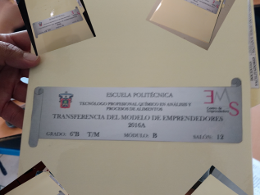
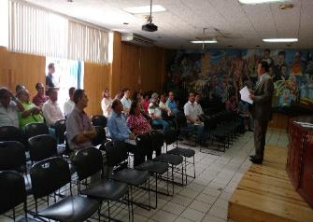
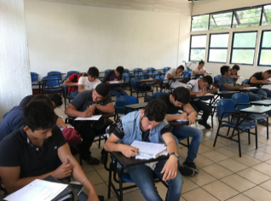
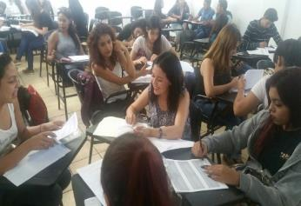
Vinculación

Slide 40
Gestión y Gobierno

Slide 41
Gestión y Gobierno
Actividades Académicas 2018
Sesiones del Colegio Departamental y Academias

Slide 42
Gestión y Gobierno

Slide 43
Gestión y Gobierno

Slide 44
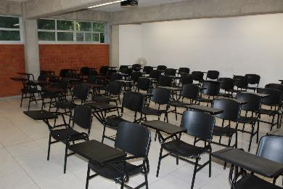
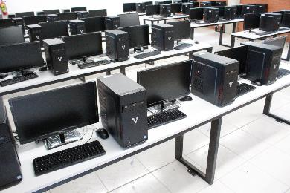
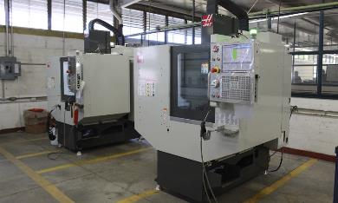
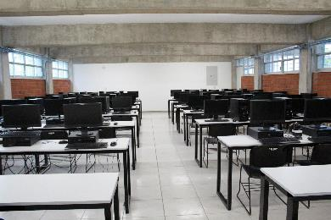
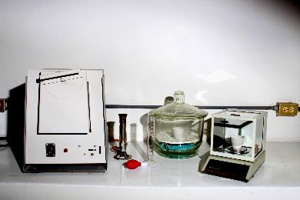
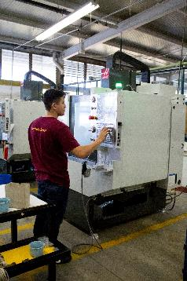
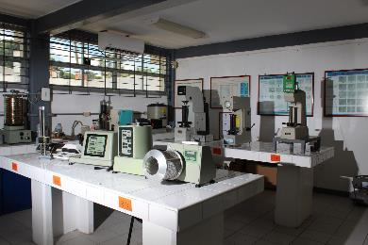
Gestión y Gobierno

Slide 45
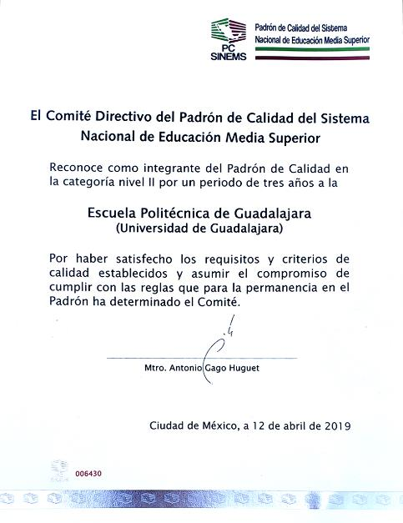
Gestión y Gobierno
El pasado 28 de marzo, nos fue entregado el documento que acredita a la Escuela Politécnica de Guadalajara en el nivel II, del Padrón de Calidad del Sistema Nacional de Bachillerato.

Slide 46
Muchas Gracias !!!

